Slide 1
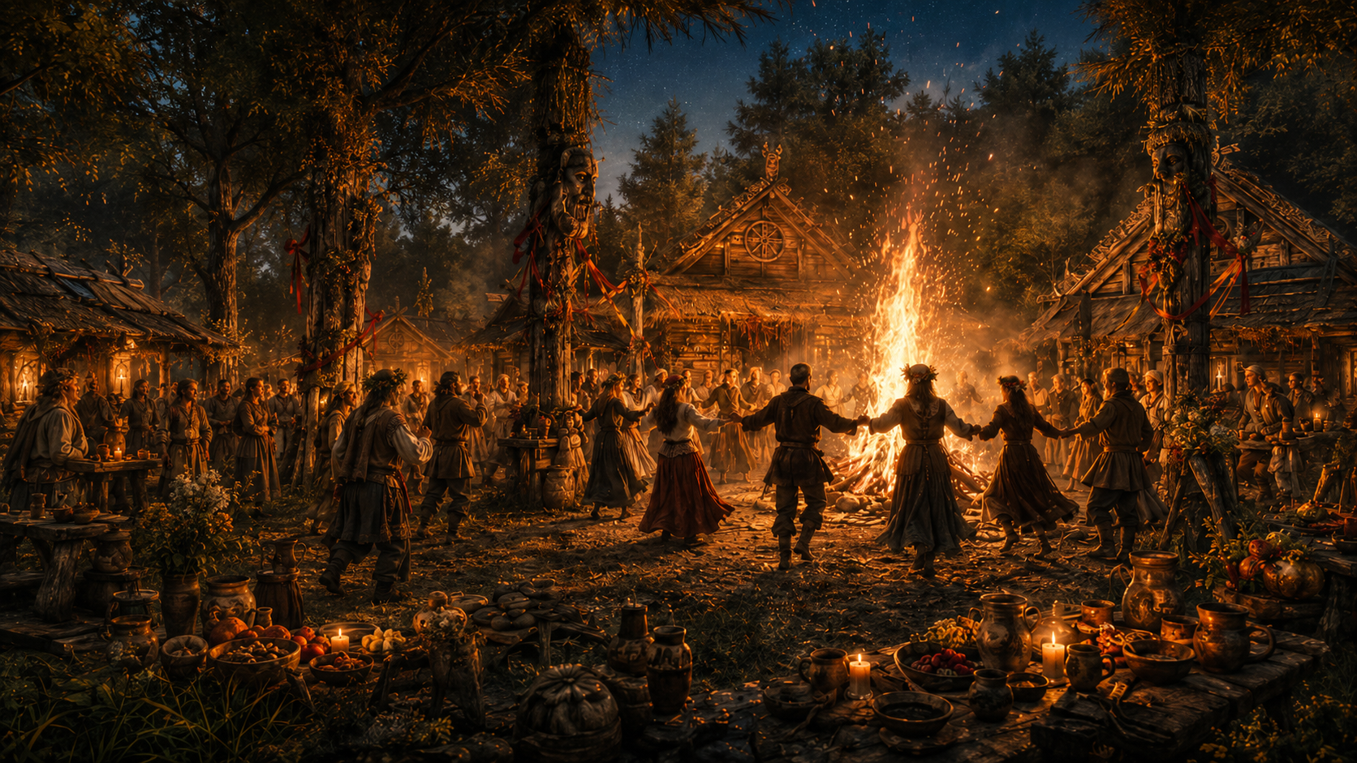
Nawia
Gra komputerowa z półotwartym światem
Michał Sadkowski 197776
Dawid Wesołowski 197943
Michał Matysiak 198395
Ostap Lozovyy 197747

Slide 2
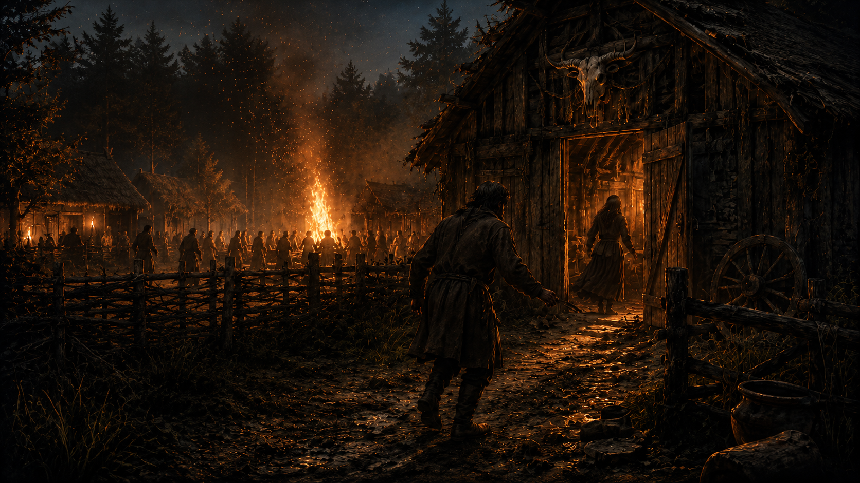
Projekt
półotwarty świat
główna linia fabularna i zadania poboczne
wymagające walki z bossami; zróżnicowani przeciwnicy
lootowanie i zwiększanie poziomu postaci
wiele innych mechanizmów znanych z gier RPG
C++ 20
Raylib 5.5
CMake 3.20
MSVC
tinyxml2
Recast Navigation (Recast & Detour)
nlohmann/json

Slide 3
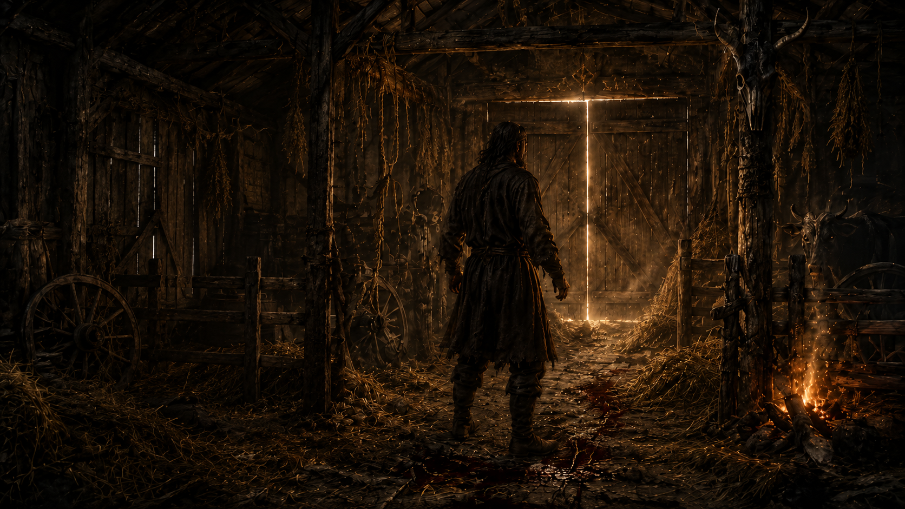
PRACA Wykonana w ETAPIE II
System bossów i rajdów
Builderzy aktorów
System respawnów
Sortowanie po osi Y w renderowaniu
System poziomów i lokacji
System zapisu / odczytu
System questów i Quest Manager
Interfejs sojusznika
Refaktoryzacja kodu i optymalizacja
Wymiana modeli i innych assetów
Dodanie dialogów z prawdziwymi aktorami głosowymi
Linia fabularna
Lokalizacja Wczora pełna zadań, zadań pobocznych, przeciwników, bossów, NPC i elementów fabularnych
Aktualizacja dokumentacji
Nowe GUI i menu; ustawienia gry
Zoom kamery
Poruszanie po mapach 3D i system NavMesh
System oświetlenia
System dźwięku: manager, muzyka i efekty
Kreator poziomów i lokacji

Slide 4
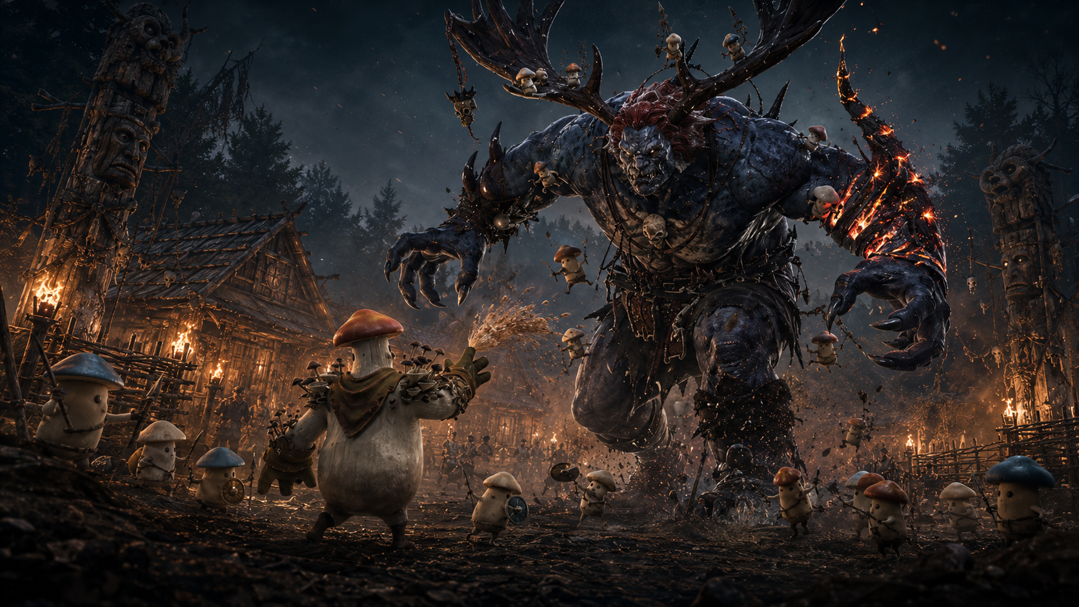
Nawia

Slide 5
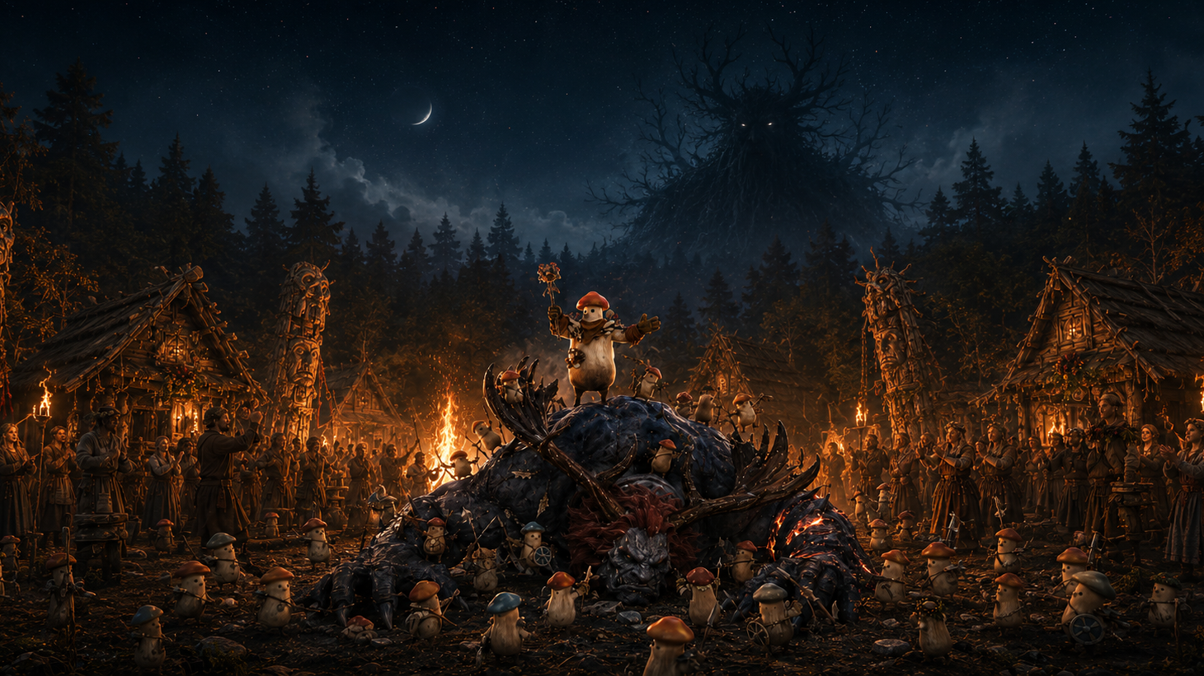
Dziękujemy
INŻYNIERKA
MY
Michał Sadkowski
Dawid Wesołowski
Michał Matysiak
Ostap Lozovyy
PROJEKT GRUPOWY

